Slide 1

VY_32_INOVACE_PŘBOT.11
Autor: Mgr. Jitka Žejdlíková
Datum vytvoření: leden 2012
Ročník: 7.
Vzdělávací oblast: Člověk a příroda
Vzdělávací obor: Přírodopis
Tematický okruh: Biologie rostlin
Téma: Brukvovité
Autorem materiálu a všech jeho částí, není-li uvedeno jinak, je Mgr. Jitka Žejdlíková

Slide 2
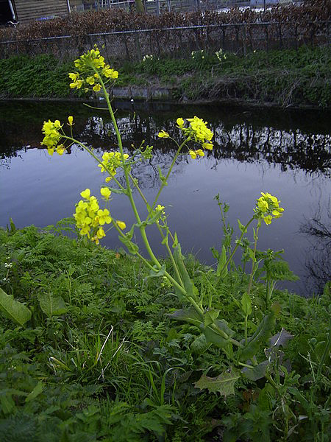
Brukvovité
jsou to byliny
mají hroznovitá květenství
využívají se jako zelenina, olejnina, pochutina nebo jako okrasné rostliny
obsahují látky ostře pálivé chuti
1.

Slide 3
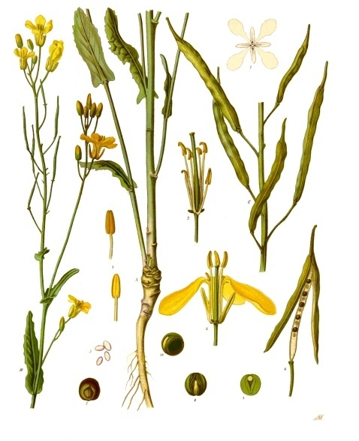
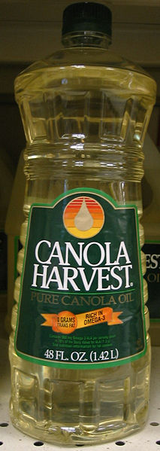
Olejniny
Brukev řepka olejka
má olejnatá semena
ze semen se lisuje olej
2.
3.

Slide 4
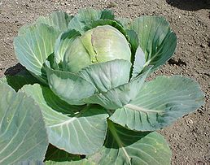
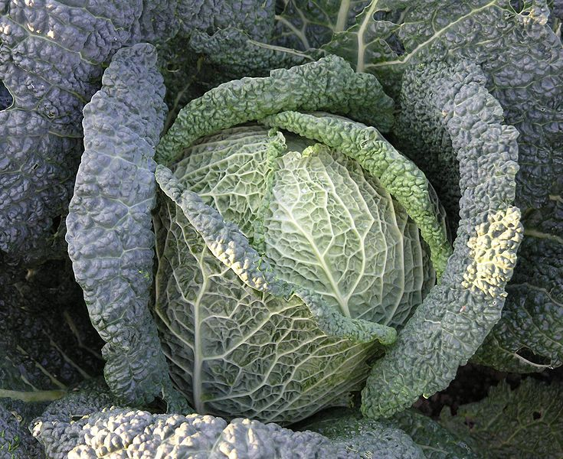
Zelenina
3.
zelí
kapusta
klik
klik
4.

Slide 5
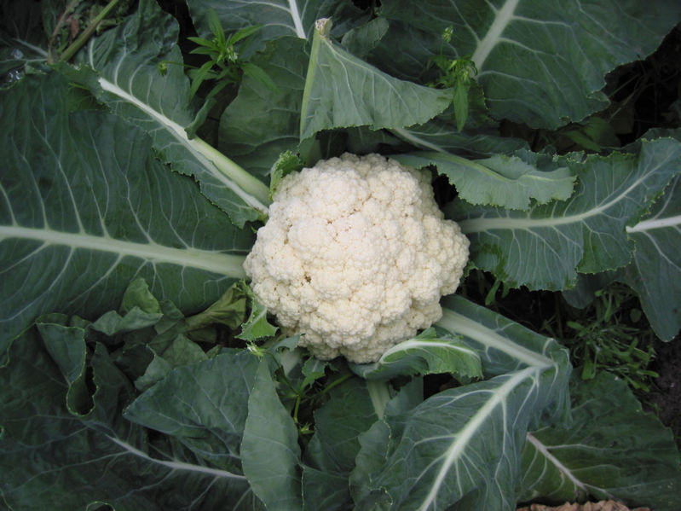
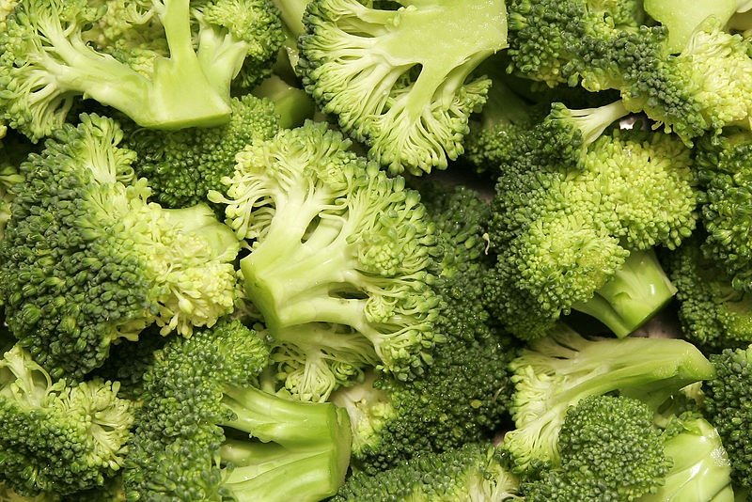
Zelenina
květák
brokolice
klik
5.
klik
6.

Slide 6
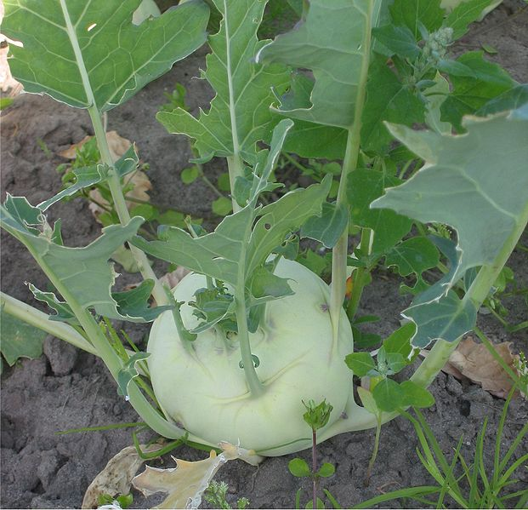
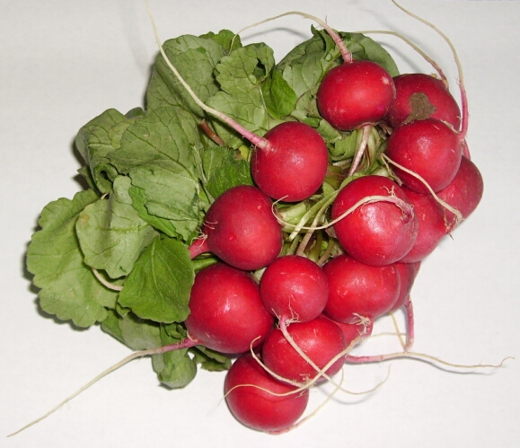
Zelenina
kedluben
ředkev
7.
klik
klik
8.

Slide 7
Metodika
Prezentace je vhodná k použití procvičování rostlin patřících do skupiny Brukvovitých. Žáci sami poznávají nejznámější rostliny této čeledi.

Slide 8
Použité obrázky
1. [cit. 2012-01-18], autor TeunSpaans, Dostupný pod licencí Creative Commons na www:http://cs.wikipedia.org/wiki/Soubor:Brassica_rapa_plant.jpg
2. [cit. 2012-01-18], autor Franz Eugen Köhler, Dostupný pod licencí Creative Commons na www:http://cs.wikipedia.org/wiki/Soubor:Koeh-169.jpg
3. [cit. 2012-01-18], autor Whitebox, Dostupný pod licencí Creative Commons na www:http://cs.wikipedia.org/wiki/Soubor:CanolaOil_bottle.jpg
4. [cit. 2012-01-18], autor Goldlocki, Dostupný pod licencí Creative Commons na www:http://cs.wikipedia.org/wiki/Soubor:Wirsingkohl.jpg
5. [cit. 2012-01-18], autor Qurqa, Dostupný pod licencí Creative Commons na www:http://cs.wikipedia.org/wiki/Soubor:Cauliflower.jpg
6. [cit. 2012-01-18], autor neuveden, Dostupný pod licencí Creative Commons na www:http://cs.wikipedia.org/wiki/Soubor:Broccoli_bunches.jpg
7. [cit. 2012-01-18], autor Rasbak, Dostupný pod licencí Creative Commons na www:http://cs.wikipedia.org/wiki/Soubor:Koolrabi_(Brassica_oleracea_convar._acephala_alef._var._gongylodes).jpg
8. [cit. 2012-01-18], autor Felixphoto, Dostupný pod licencí Creative Commons na www:http://cs.wikipedia.org/wiki/Soubor:Radish.jpg

